Slide 1
«Краснодарский край-2030»
Выполнили:
Волобуева Т.Г.
Акименко С.Е.
Кондратьева О.С.
Караваев П.В.
Руководитель:
Лях Ю.В.

Slide 2
Краснодарский край в современное время
Краснодарский край- это место, где преобладает сельское хозяйство. Поэтому здесь так много полей , на которых растёт невероятное количество культурных растений : пшеница, рожь, овёс, ячмень, кукуруза и пр. Благодаря плодородию почв , мы можем получать большое количество продуктов, которые нужны человеку для нормального функционирования организма.

Slide 3
Работая на полях , люди очень сильно устают, поэтому в каждом городе имеется много развлекательных мест , начиная с парков ,заканчивая различными торговыми центрами. Но есть проблема. Не все люди могут позволить себе посещать такие дорогие места, как ТРЦ , галереи , музеи , кинотеатры и др. Из-за этого людям приходиться проводить свободное время в парках , которые наполовину разрушены и там совсем неприятно находиться.

Slide 4
Когда люди видят грязь, разрушенные строения и мусор , они не могут расслабиться и получить радостные эмоции. Всё происходит наоборот. Мусора становится ещё больше , здания разрушают , ломают качели . Это происходит по одной простой причине - из-за плохо развитой развлекательной структуры края. От всего этого страдает и экология .

Slide 5
Если люди сейчас не возьмутся за улучшение Краснодарского края , то мы так и останемся в этом мусоре и грязи , который сами создали. Безусловно к 2030 году уже появятся много разных развлекательных технологий, но места для отдыха (парки, дендрарии и пр.) ни что не заменит.

Slide 6
Если мы начнём преображать города один за другим , то в будущем нам скажут огромное спасибо. Людям будет приятно находится в окультуренных местах , они перестанут мусорить, за счёт чего улучшиться экология. Мы думает, что многие захотят лично поучаствовать в улучшении края. Поэтому мы предлагаем следующие действия :

Slide 7
1) На расстоянии не более 11 метров установить мусорные баки
2) Дорожки в парках делать из вымощенных камней ( они будут красивее смотреться и не так быстро сломаются)
3) Посадить как можно больше деревьев, кустов и различных цветов .

Slide 8
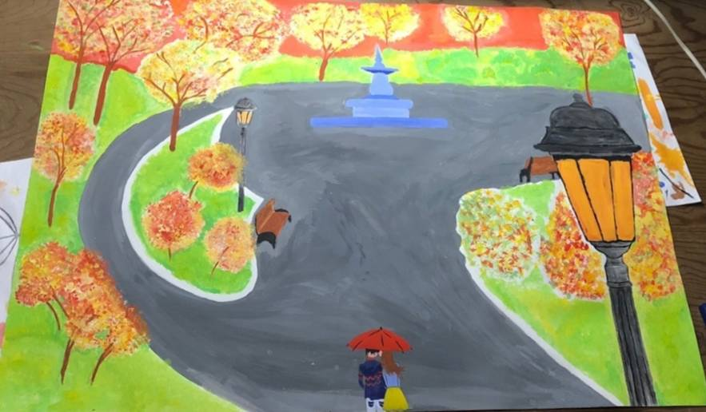
Таким должен выглядеть парк по-нашему мнению

Slide 9
СПАСИБО ЗА ВНИМАНИЕ!!!

